Slide 1
আজকের পাঠে সবাইকে স্বাগতম

Slide 2
শিক্ষক পরিচিতি
আবদুল্লাহ- আল- মামুন
সহকারী শিক্ষক,
বাংগালগাঁও সরকারি প্রাথমিক বিদ্যালয়,
কালিগঞ্জ, গাজীপুর।
Notes:
আবদুল্লাহ- আল- মামুন

Slide 3
পাঠ পরিচিতি
শ্রেনীঃ প্রথম
বিষয়ঃ বাংলা
পাঠঃ শুনি ও বলি ( অ-আ )
পাঠ্যাংশঃ (অ- আ)

Slide 4
এসো একটি ভিডিও দেখি

Slide 5
ভিডিওতে তোমরা কিসের ছড়া গান শুনেছ।
ছবিতে তোমরা কি কি দেখেছ।

Slide 6
এসো আরো কিছু ছবি দেখি

Slide 7
অলি
অজ

Slide 8
আতা
আম

Slide 10
ছবিতে তোমরা কী কী দেখতে পেলে ।
আম
আতা

Slide 11
পাঠ ঘোষণা
আমাদের আজকের পাঠ:
( অ- আ,শুনি ও বলি)

Slide 12
শিখন ফল
বাক্যে ও শব্দে ব্যবহ্নত বাংলা ধ্বনি মনযোগ সহকারে শুনবে ও মনে রাখবে ।
শোনা
বাক্যে ও শব্দে ব্যবহ্নত বাংলা বর্ণমালার ধ্বনি স্পষ্ট ও শুদ্ধ ভাবে বলতে পারবে।
বলা

Slide 13
পাঠ্য বই সংযোগ
বইয়ের ১১ পৃষ্ঠা খোল

Slide 14
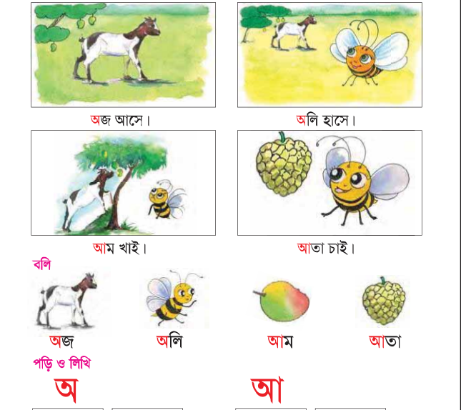

Slide 15
শিক্ষকের পাঠ
অজ আসে, অলি হাসে
আম খাই ,আতা চাই

Slide 16
শিক্ষার্থীর পাঠ
একক পাঠ
শুনে শুনে বলঃ
অজ আসে। আম খাই ।
অলি হাসে। আতা চাই । ।

Slide 17
শিক্ষার্থীর পাঠ
জোড়ায় পাঠ
শুনে শুনে বলঃ
অজ আসে। আম খাই ।
অলি হাসে ।। আতা চাই । ।

Slide 18
দলীয় কাজ
ছবি দেখে বর্ণ মিলাও
আম
অজ
আতা
অলি

Slide 19
মূল্যায়ণ
অ =দিয়ে কী হয়?
অজ
অলি
আ =দিয়ে কী হয়?
আম
আতা

Slide 20
বাড়ির কাজ
বাড়ি থেকে তোমরা পড়ে আসবে অ থেকে আ।

Slide 21
সবাইকে ধন্যবাদ

